Slide 1
Для наших пап…. и про наших пап!

Slide 2
Досуг, посвященный Дню Российской Армии.
Воспитатели
Артамонова Е.А. и Фетисова С.Ф.
гр. № 4 «Ласточка» СП № 5
ГБОУ Школа № 492

Slide 3
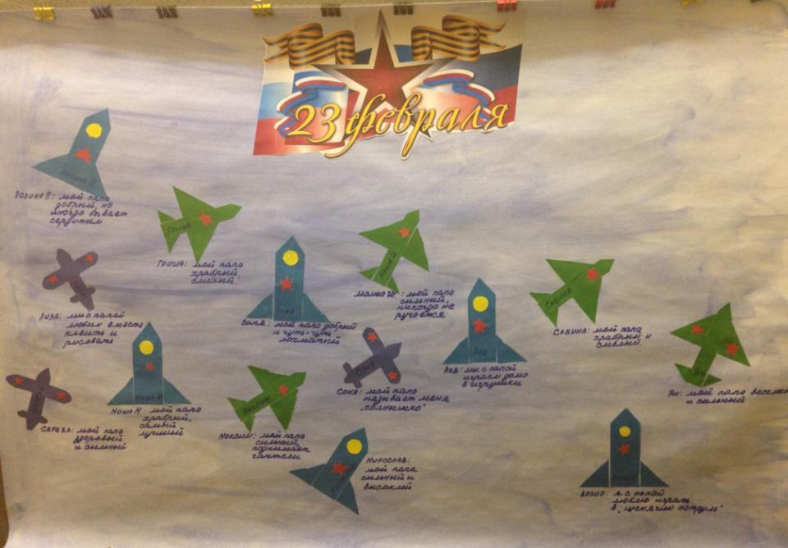

Slide 4
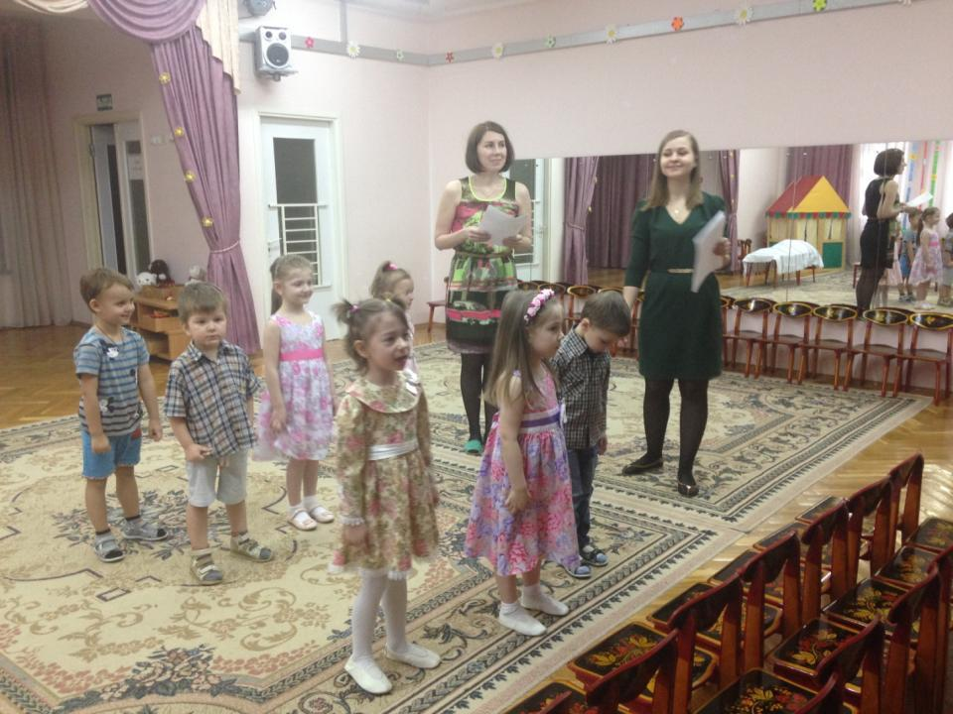

Slide 5
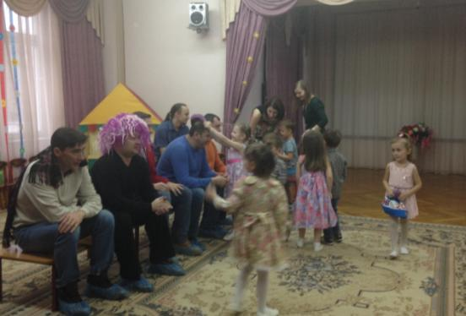
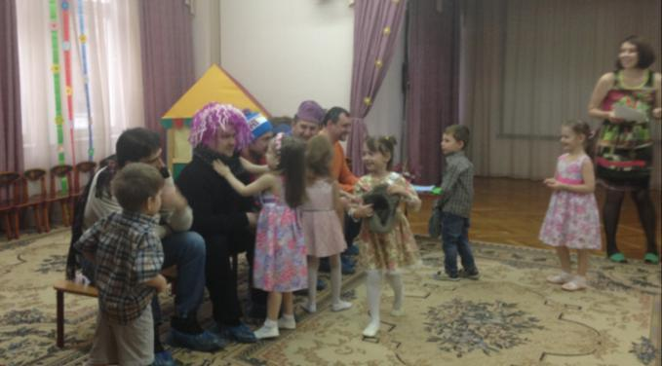
Наши дети так любят своих пап, что готовы помогать им всегда и во всем. Вот сейчас они помогают папам собраться на работу
Конкурс “Провожаем папу на работу”

Slide 6
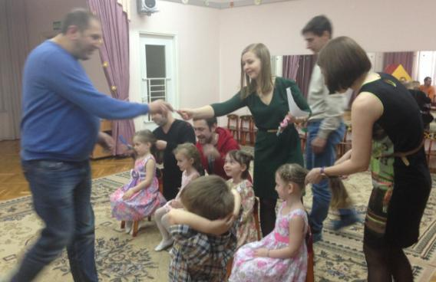
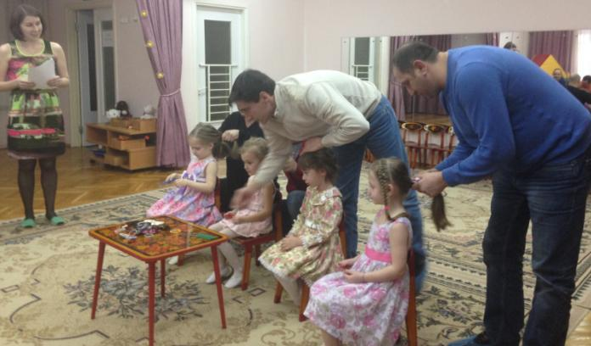
А здесь мы проверяем как наши папы умеют собирать свое любимое чадо в детский сад
Конкурс
“Заплети дочку
в детский сад”

Slide 7
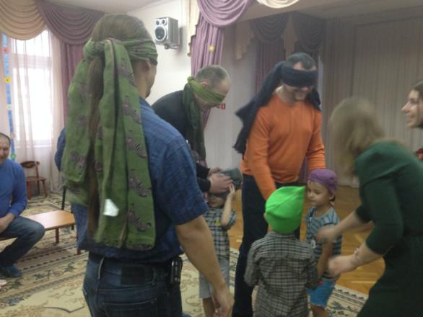
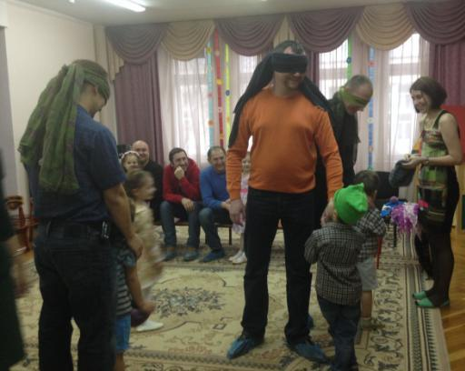
Конкурс
“Найди своего ребенка”
Наши папы ищут своего ребенка с закрытыми глазами

Slide 8
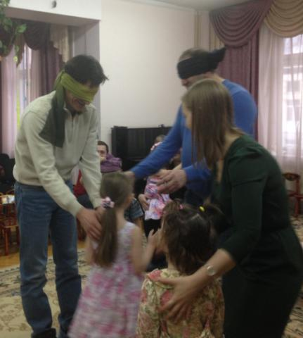
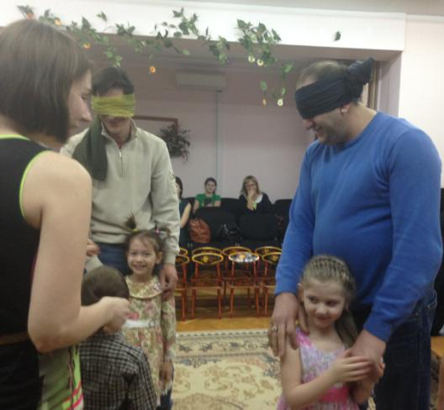

Slide 9
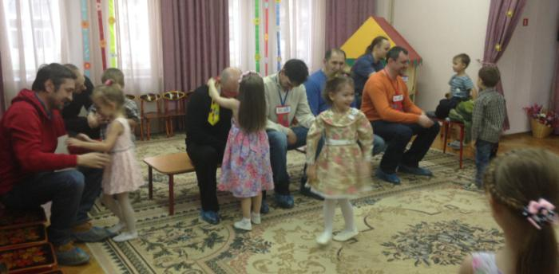
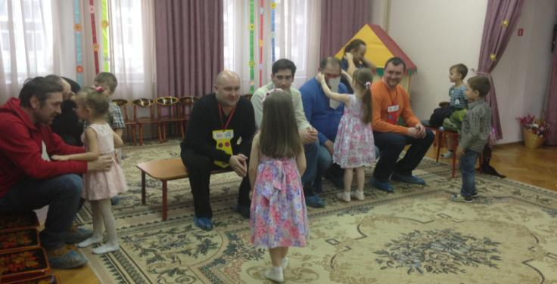
Дети вручают папам подарки, которые они с любовью смастерили для них

Slide 10
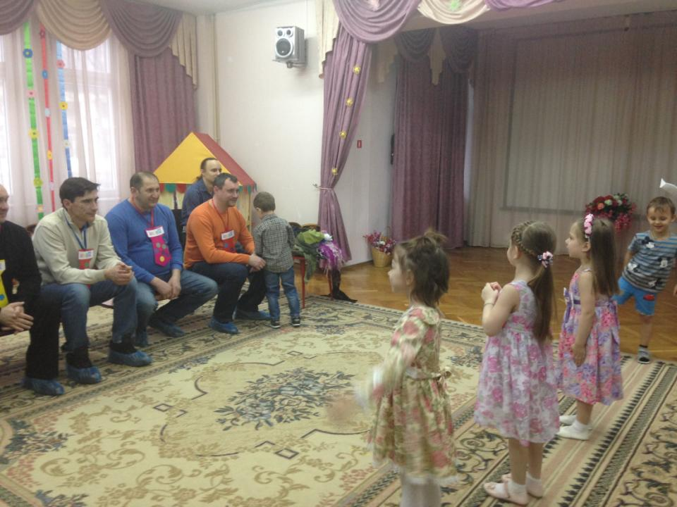

Slide 11
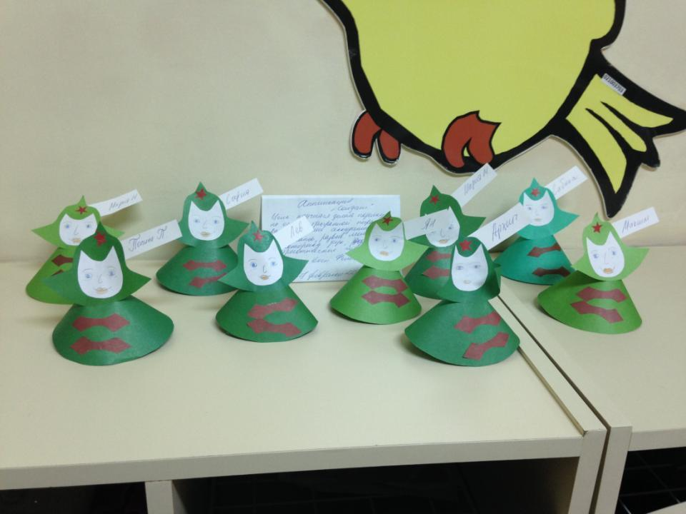

Slide 12
Февраль 2016 года
Москва

